Slide 1
Phần mềm tạo diagram cho mô hình mạng thần kinh nhân tạo TensorFlow
TENSORGRAM
Sinh viên thực hiện:
Huỳnh Quốc Hoàng Vương 17110256
Bùi Minh Trung 17110243
Phạm Quốc Việt 17110254
GVHD: Ph.D Huỳnh Xuân Phụng

Slide 2
Nội dung báo cáo
Tổng quan về đồ án
Cơ sở lí thuyết
Nội dung thực hiện
Kết luận
Demo phần mềm

Slide 3
Mục tiêu đề tài
Cung cấp cho người dùng một công cụ mô tả trực quan cho mô hình TensorFlow, sử dụng đơn giản mà không tốn quá nhiều tài nguyên cũng như công cài đặt.
Nắm vững kiến thức về lập trình hướng đối tượng.
Áp dụng các công nghệ mới vào việc thiết kế và xây dựng phần mềm.

Slide 4
Giới hạn và phạm vi thực hiện
Thao tác với 13 Layer của TensorFlow Layers API.
Phạm vi ứng dụng: Sử dụng ngoại tuyến trên máy tính cá nhân.
Đối tượng sử dụng: Cá nhân, muốn có cái nhìn trực quan về mô hình TensorFlow của mình mà không cần cài đặt công cụ cồng kềnh.

Slide 5
TensorFlow Layers API
Là BackEnd của thư viện Keras Layers.
Cung cấp các Layer để cấu trúc và biểu diễn một mạng thần kinh nhân tạo.
Layer là nơi các phép toán được áp dụng lên dữ liệu đưa vào mạng thần kinh. Các layer trong mạng được kết nối với nhau.
Đầu ra của 1 hoặc nhiều Layer có thể là đầu vào của một hoặc nhiều layer khác.

Slide 6
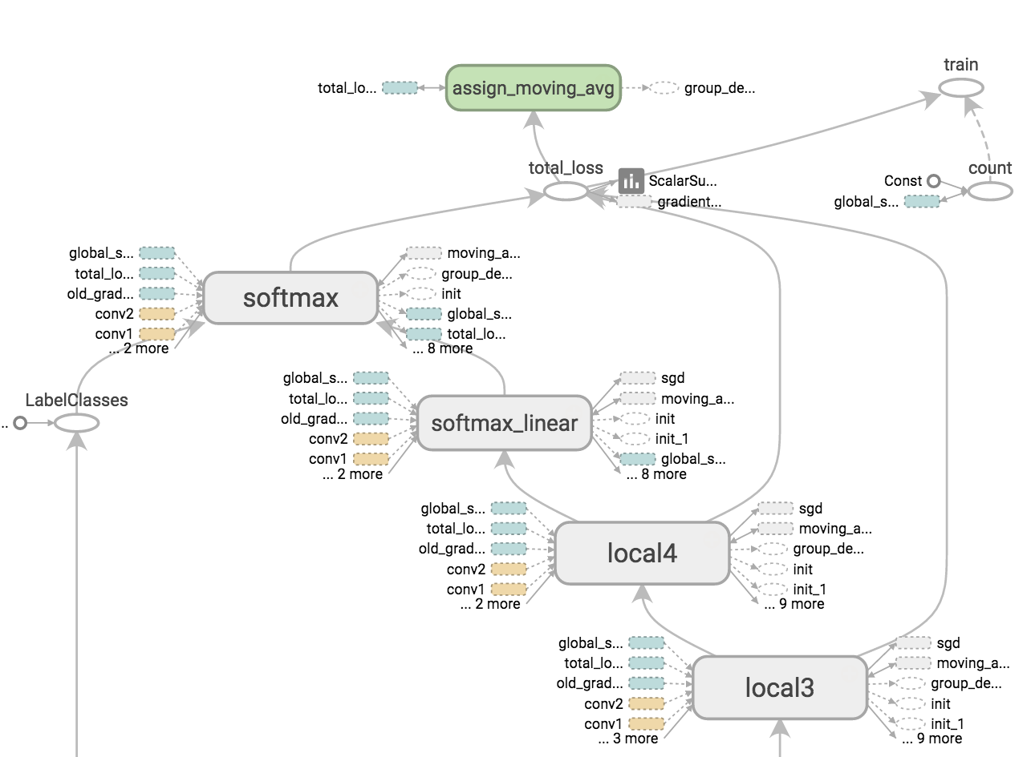
TensorFlow Layers API
Diagram một mạng thần kinh biểu diễn bằng Layer API tạo bởi TensorBoard

Slide 7
Windows Presentation Foundation
Do Microsoft phát triển, kế tiếp cho Windows Form.
Giới thiệu từ năm 2006 trong.NET Framework 3.0.
Đồ họa và giao diện dựa trên nền DirectX ➔ hiển thị và xử lí các tác vụ đồ họa mượt mà và đơn giản.

Slide 8
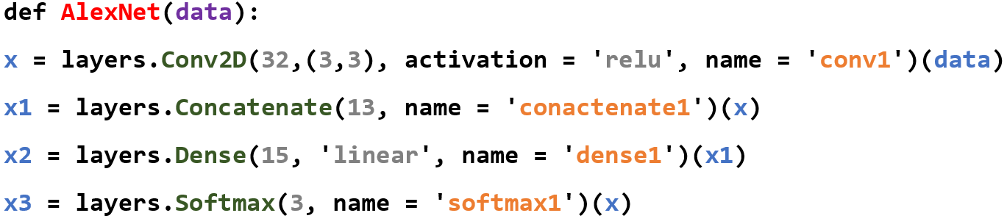
Phân tích Input - Output
Input:
Python Scripts chứa mô tả về một mạng thần kinh nhân tạo.

Slide 9
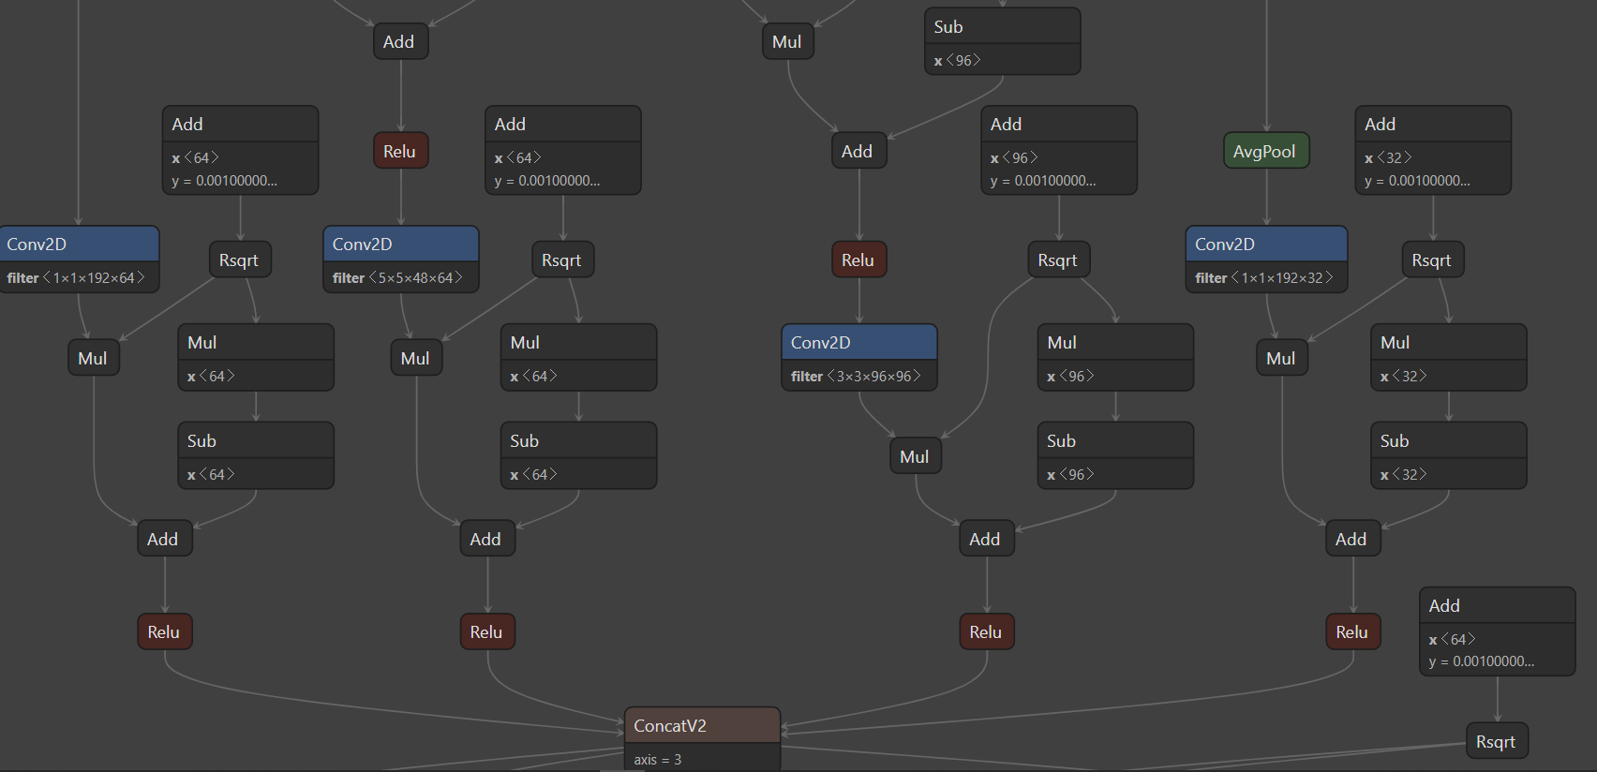
Phân tích Input – Output (TT)
Output:
Hiển thị lên màn hình máy tính người dùng
một Diagram dưới dạng TensorFlow Layer API.

Slide 10
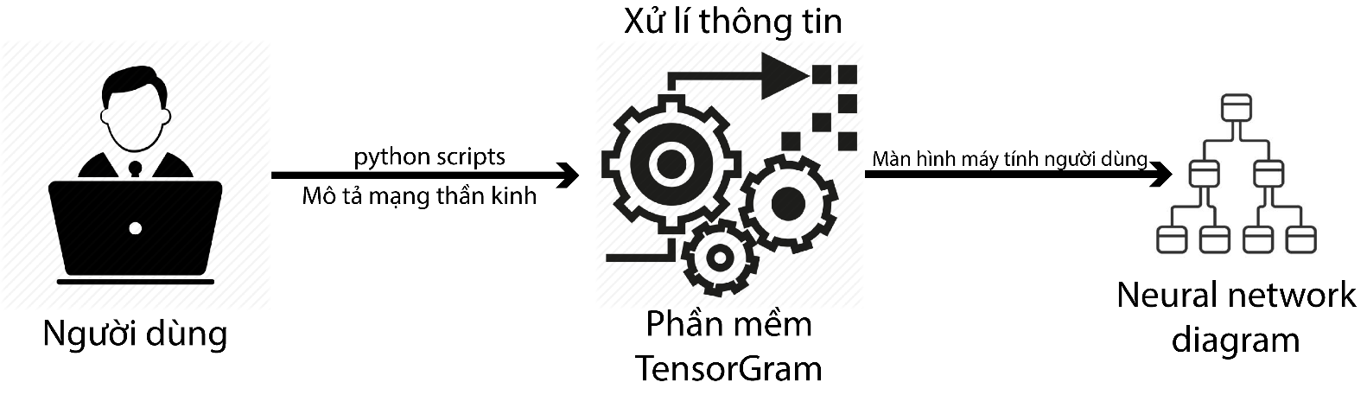
Use case diagram

Slide 11
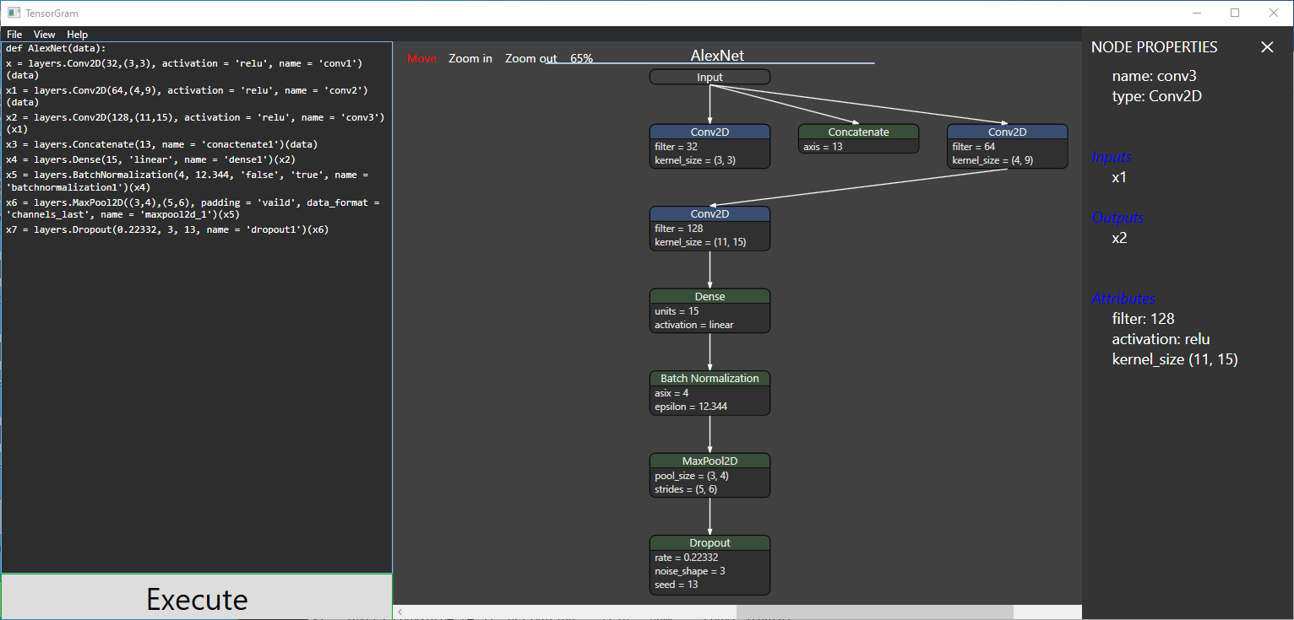
Thiết kế giao diện

Slide 12
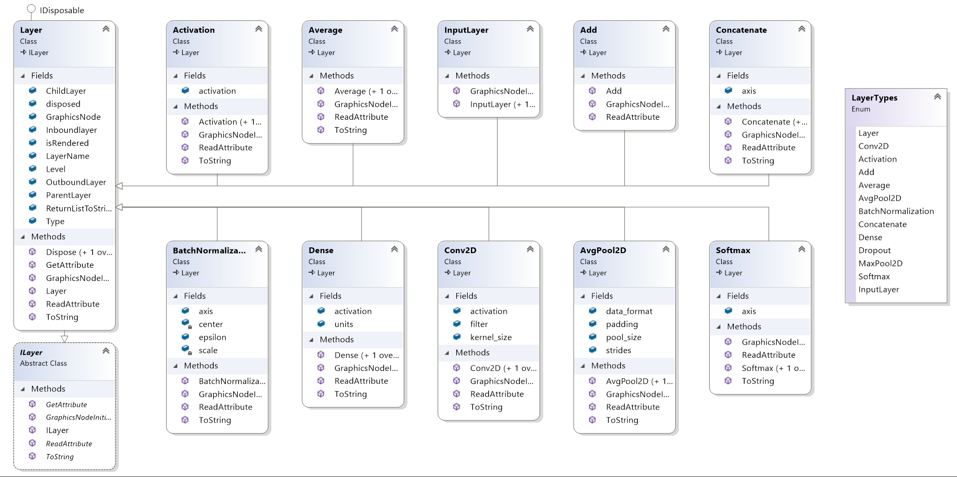
Thiết kế và xây dựng lớp cho Layers API

Slide 13
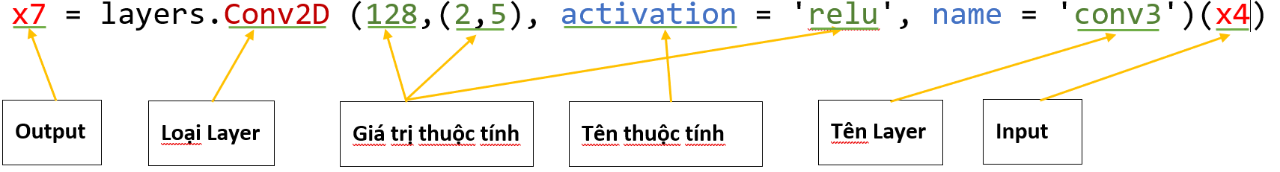
Thuật toán đọc Input
Xử lí thô:
Chuẩn hóa.
Đọc Tên Layer, loại Layer, input và output của Layer.
Tạo Layer theo phân loại vừa đọc được
Xử lí mịn:
Đọc các thuộc tính của Layer.

Slide 14
Thuật toán dựng đồ họa
Xác định lớp cha – lớp con.
Xây dựng cây con phân lớp bằng Dictionary với key là Level.
Dựng đồ hoạ cho diagram dựa theo cây con phân lớp vừa tạo ở trên.
Dựng đồ hoạ cho các kết nối giữa các Layer.

Slide 15
Hạn chế và hướng khắc phục
Hạn chế | Hướng khắc phục
Diagram xuất ra chưa đẹp mắt. | Cải tiến lại thuật toán dựng đồ họa.
Thuật toán tỏ ra kém hiệu quả khi xử lí dữ liệu đầu vào lớn. | Cải tiến lại thuật toán đọc dữ liệu đầu vào.
Chưa có chức năng kiểm lỗi cho dữ liệu đầu vào. | Viết chức năng soát lỗi trong hàm chuẩn hóa input.
Chưa đọc được dữ liệu đầu vào từ file. | Thêm tính năng đọc dữ liệu đầu vào từ file.

